Slide 1

语文·必修1人教版
第1期
主编
Notes:
报纸PPT

Slide 2
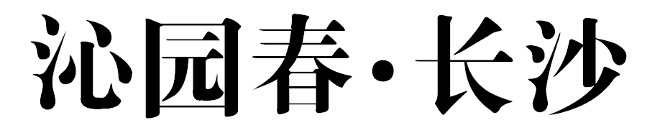
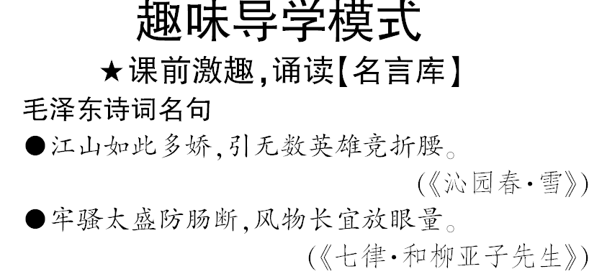

Slide 3
趣味导学模式
★课前激趣，诵读【名言库】
毛泽东诗词名句
●江山如此多娇，引无数英雄竞折腰。
（《沁园春·雪》）
●牢骚太盛防肠断，风物长宜放眼量。
（《七律·和柳亚子先生》）
●雄关漫道真如铁，而今迈步从头越。
（《忆秦娥·娄山关》）

Slide 4
●宜将剩勇追穷寇，不可沽名学霸王。
（《七律·人民解放军占领南京》）
●一唱雄鸡天下白，万方乐奏有于阗。
（《浣溪沙·和柳亚子先生》）
●赤橙黄绿青蓝紫，谁持彩练当空舞。
（《菩萨蛮·大柏地》）
●为有牺牲多壮志，敢教日月换新天。
（《七律·到韶山》）

Slide 5
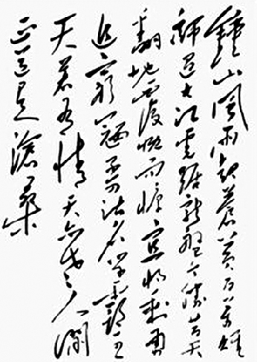
●天生一个仙人洞，无限风光在险峰。
（《七绝·为李进同志题所摄庐山仙人洞照》）
●我失骄杨君失柳，杨柳轻扬直上重霄九。
（《蝶恋花（答李淑一》）
●不管风吹浪打，胜似闲庭信步。
（《水调歌头（游泳》）
毛泽东诗词书法鉴赏

Slide 6
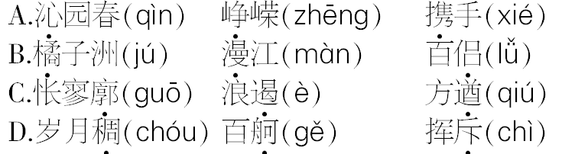
★速读课文，寻找【兴趣点】
1.下列词语中，加点字的读音错误的一项是（ ）

Slide 7
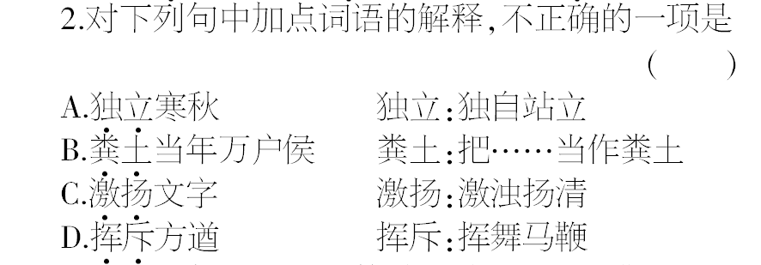

Slide 8
3.对下列句中运用的修辞手法的说明，错误的一项是（ ）
A.看万山红遍，层林尽染。（夸张）
B.指点江山，激扬文字。（对偶）
C.粪土当年万户侯。（夸张）
D.问苍茫大地，谁主沉浮？（反问）
4.文学常识填空。

Slide 9
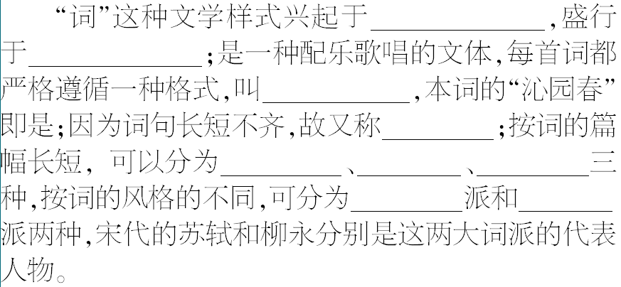

Slide 10
★锁定精彩，完成【悦精读】
5.阅读下面的文字，完成（1）～（6）题。
沁园春·长沙
毛泽东
独立寒秋，湘江北去，橘子洲头。看万山红遍，层林尽染；漫江碧透，百舸争流。鹰击长空，鱼翔浅底，万类霜天竞自由。怅寥廓，问苍茫大地，谁主沉浮？
携来百侣曾游。忆往昔峥嵘岁月稠。恰同学少年，风华正茂；书生意气，挥斥方遒。指点江山，激扬文字，粪土当年万户侯。曾记否，到中流击水，浪遏飞舟？

Slide 11
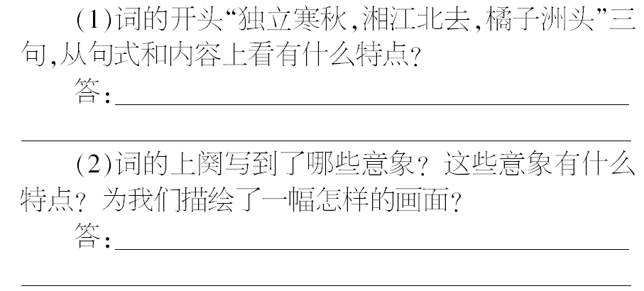

Slide 12
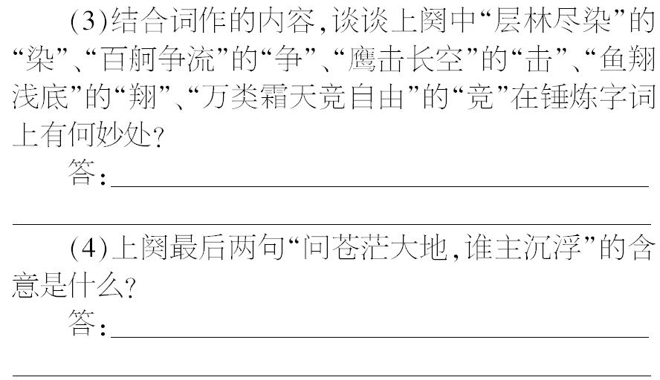

Slide 13
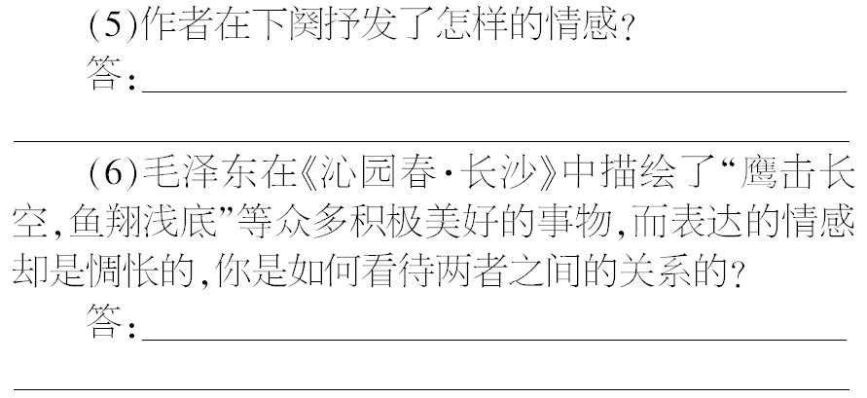

Slide 14

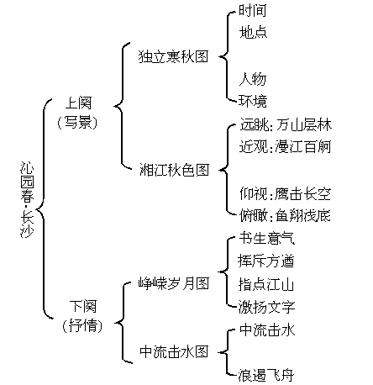

Slide 15
★激思雄辩，讨论【活探究】
6.古今描写秋景的诗歌很多，诗人们凭着对秋天特有的敏感，抓住秋天特有的物候特点，抒发内心的情感，或悲或喜，或低沉或激越，或暗淡或明快，或消极低迷或积极向上……形成了两种不同的情感基调。仔细品味下面的诗句，试将它们所表现的情感从积极向上和消极低迷两个方面加以归类。
①悲哉秋之为气也！
萧瑟兮草木摇落而变衰。
（楚·宋玉《九辩·前篇》）

Slide 16
②自古逢秋悲寂寥，我言秋日胜春朝。
晴空一鹤排云上，便引诗情到碧霄。
山明水净夜来霜，数树深红出浅黄。
试上高楼清入骨，岂如春色嗾人狂。
（唐·刘禹锡《秋词》二首）
③玉露凋伤枫树林，巫山巫峡气萧森。
江间波浪兼天涌，塞上风云接地阴。
丛菊两开他日泪，孤舟一系故园心。
寒衣处处催刀尺，白帝城高急暮砧。
（唐·杜甫《秋兴》八首其一）

Slide 17
④待到秋来九月八，我花开后百花杀。
冲天香阵透长安，满城尽带黄金甲。
（唐·黄巢《菊花》）
⑤晚秋天，一霎微雨洒庭轩。槛菊萧疏，井梧零乱，惹残烟，凄然。望江关，飞云黯淡夕阳闲。当时宋玉悲感，向此临水与登山。远道迢递，行人凄楚，倦听陇水潺湲。正蝉吟败叶，蛩响衰草，相应喧喧。
（宋·柳永《戚氏》）

Slide 18
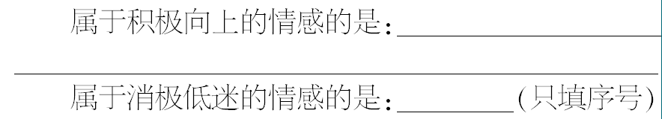
⑥枯藤老树昏鸦，小桥流水人家，古道西风瘦马。夕阳西下，断肠人在天涯。
（元·马致远《天净沙·秋思》）

Slide 19
7.有人认为，《沁园春·长沙》是以情为经线，以景为纬线交织而成的，是属于情景交融手法运用得极好的词作，请仿照以下示例，对给定的词句进行补充说明。
（1）“万山红遍，层林尽染”既是四周枫林如火的写照，又寄予着诗人火热的革命情怀。
（2）“鹰击长空，鱼翔浅底，万类霜天竞自由”既是描写世间一切生物在秋日里争过自由自在的生活的景色，又是表达词人对自由解放的向往和追求。

Slide 20
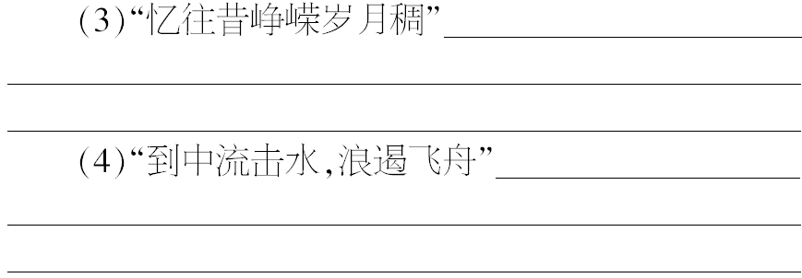

Slide 21
★轻松作答，完成【巧检测】
8.阅读下面这首词，完成（1）～（3）题。
忆秦娥·娄山关
毛泽东
西风烈，长空雁叫霜晨月。霜晨月，马蹄声碎，喇叭声咽。
雄关漫道真如铁，而今迈步从头越。从头越，苍山如海，残阳如血。
（1）简析本词中的两组意象。

Slide 22
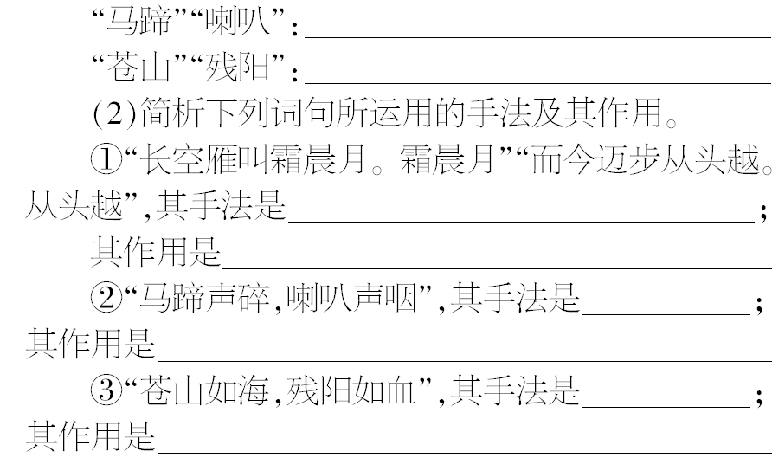

Slide 23
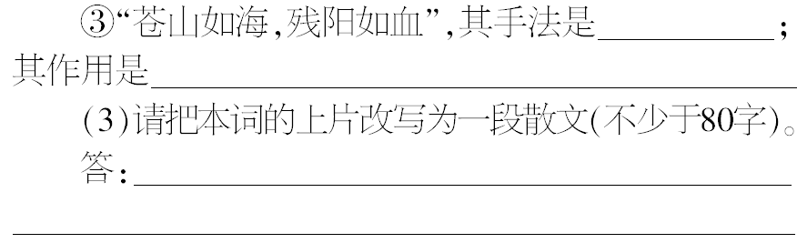

Slide 24
9.阅读下面这首诗，完成（1）～（2）题。
登 庐 山
毛泽东
一山飞峙大江边，跃上葱茏四百旋。
冷眼向洋看世界，热风吹雨洒江天。
云横九派浮黄鹤，浪下三吴起白烟。
陶令不知何处去，桃花源里可耕田？

Slide 25
【注】诗作于1959年7月1日，当时毛泽东上庐山开中共八届八中全会。本诗原有小序，“一九五九年六月二十九日登庐山，望鄱阳湖，扬子江。千峦竞秀，万壑争流，红日方升，成诗八句。”
（1）谈谈本诗首联中“飞”“跃”两个动词的妙处。

Slide 26
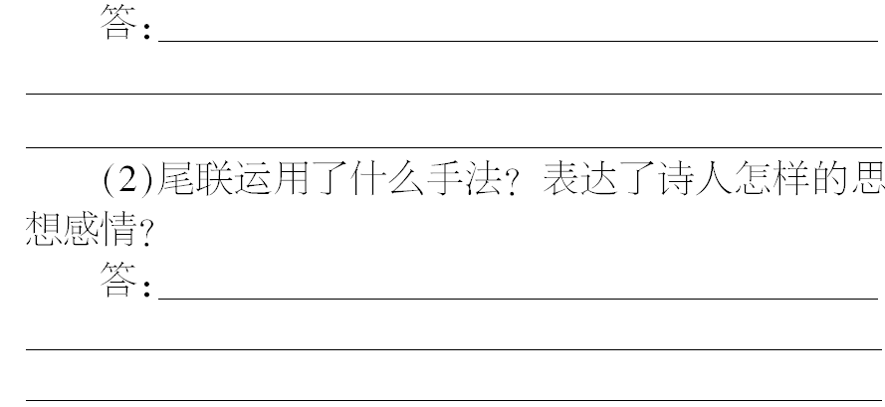
（设计/山西 牛建兵)

Slide 27
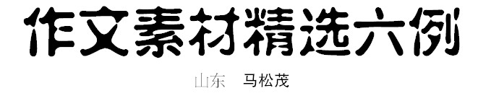
一直未动的粮仓
令狐楚是唐代的大臣。有一年，朝廷任命他为兖州太守。可就在他上任时，兖州经历了一场大旱，庄稼颗粒无收。雪上加霜的是，有些粮商趁火打劫，哄抬米价，百姓苦不堪言。令狐楚对灾情早有耳闻，他必须先想办法平抑米价，解决老百姓的吃饭问题。

Slide 28
上任那天，一些官员前来道贺。大家一起吃饭闲聊时，令狐楚便聊起了米价的事。他说：“你们谁能告诉我，兖州城现在有几个官仓？里面还有多少存粮？”有官员马上回应说：“禀告大人，我们有8个官仓，每仓大概存有10万石米。”令狐楚接着说：“如果我们打开官仓，把米统一定个低价卖给农民，不就能缓和当前的饥荒了吗？”众人听而不言。很快，令狐楚的这番话像长了脚，传到了粮商的耳朵里。他们顿时慌了手脚，心想：“新太守如果真这么做，自家的米就卖不出去了，到时岂不血本无归？”于是，粮商们纷纷降低了米价，老百姓也能买得起米度过饥荒了。而官仓里的粮食，却一粒都没动。

Slide 29
其实，令狐楚心里明白，官仓里都是要上缴的皇粮，没有谕旨不能轻举妄动。他放出“打开官仓、低价售粮”的口风，是为了促使粮商降价售米，从而平抑米价，解决百姓的口粮问题。
【素材解读】
兖州官仓的粮食一粒未动，令狐楚仅靠从自己口中泄露出去的一则小道消息，便平抑了米价，解决了大问题。遇上难题要多思考，有时一句话或一个点子就能起到四两拨千斤的作用。
【适用话题】智慧、信息、突破思维定式……

Slide 30
好信誉的价值
赫谢尔·V·琼斯是一名报社记者，他和家人生活在马里兰州。30岁时，琼斯开始从当地的一家银行贷款，由几百到几千，数目越来越大。每次贷款到期，他都会准时归还，从不拖欠。

Slide 31
对于琼斯的做法，妻子一直不理解。家里虽不富裕，可维持生计没啥大问题。琼斯从银行借来的钱，既没借人，也没拿去投资，只是躺在家里睡大觉。“那些钱一点用处都没有，为什么还要白白付利息？”每次妻子抱怨时，琼斯只是微微一笑，回应道：“等着瞧吧，会有用的。”
5年后，琼斯决定创办一份报纸，需要10万元的启动资金。可他只有3万，于是他找到那家银行，向业务员介绍了自己的盈利方案，希望能贷款7万元。业务员跟琼斯早就是老熟人了，很想帮忙，可他的情况只能贷两万，不过对方还是去向经理求了情。

Slide 32
很快，经理约见了琼斯，他说：“虽然我跟你不熟，你的抵押也不够申请到这笔贷款，但我查了你以往的还贷记录——5年来，你一直非常诚信，没拖延过一笔贷款，所以我同意贷给你！”有了这笔钱，琼斯成功创办了报纸，并很快实现了盈利。此时，妻子才明白琼斯以前贷款的真正用意。
好名声和信誉都是需要积累的，只有懂得长期经营的人，才会成为最后的赢家。

Slide 33
【素材解读】
信誉是一个人良好道德品质的体现，是一个人为人处世的根本。“人无信不立。”用心去经营你的信誉吧。
【适用话题】信誉、道德品质、为人处世……

Slide 34
卷尾猴巧用石头
在巴西某峡谷内，生活着一群聪明的卷尾猴。卷尾猴很会使用石头。
距离卷尾猴栖息地1公里外的山坡上，有一些形似桌面的天然大石头。该地的卷尾猴有一个传统的取食习惯：在栖息地采摘椰果，椰果如芒果大小，它的外壳很坚硬。卷尾猴剥除椰果外层的纤维果皮，裸露出核壳，扔在阳光可照射的地方，进行晾晒，三天以后抱住行进到1公里外的有石桌的地区，把椰果放置在石桌面上，用一直使用的专门的石头砸椰果。这个行为估计至少已经有了几百年的历史，因为那些石桌桌面上，已经形成了适应不同大小椰果的大小不等的坑，便于放置椰果，在砸的时候不至于使椰果被砸飞。

Slide 35
用石头砸椰果是一个技术活，石头轻了砸不烂，椰果放的地方太滑椰果容易崩出去。往往是那些经过两到三年的训练的卷尾猴，通过数十次的砸击，才能吃到鲜美的椰果肉。
在山坡上吃完椰果肉的猴子要回到自己的栖息地去，其间要路过山下面的树林，这时猴子不忙着下来，而是先“投石问路”。聪明的猴子知道，自己在山上砸椰果动静闹腾得很大，一定会引来很多掠食动物在山下的树林里埋伏下来守株待兔。于是猴子就向山下的树林里扔石头，有时会推动山顶龟裂的山体，形成从天而降的石头雨，让那些野兽无处可躲，只能嚎叫着四散奔逃，直到确信安全了，猴子才会从山坡上下来，回到自己栖息地。

Slide 36
借助最普通的石头，卷尾猴能吃到美味并能在返回的路上化解危机。可见，善于借助外力及自己的智慧与力量，没有什么可以阻挡我们前进的脚步。
【素材解读】
聪明的卷尾猴巧用石头获取食物保护自己，依靠自己的智慧和外力得以在原始森林中生存。《荀子·劝学》：“假舆马者，非利足也，而致千里；假舟楫者，非能水也，而绝江河，君子生非异也，善假于物也。”一个人的力量总是有限的，借助他人的力量，相互合作，会让你的人生取得更大的成就。
【适用话题】合作、善假于物、工具……

Slide 37
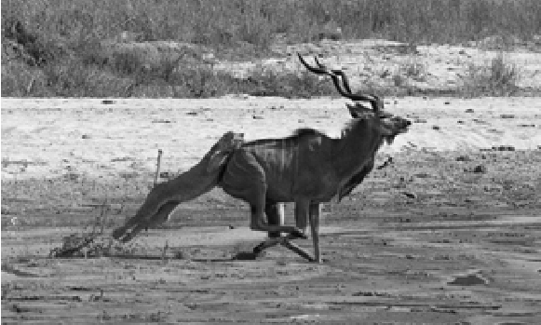
逃跑就会成为猎物
非洲水牛是群居动物，它们脾气暴躁，攻击性强，是非洲草原最危险的动物之一，就连草原之王的狮子都惧怕它们三分。但是，它们却常常成为狮子的猎物。

Slide 38
黄昏，一群非洲水牛一边吃草一边悠闲地前移，不料，不知不觉进入了狮子的领地。
见到有美味送到嘴边，4只饥肠辘辘的狮子一阵惊喜。然而，面对100多头庞大的水牛群，它们不敢轻举妄动，力量对比太悬殊了。
但是美味诱人，狮子舍不得放弃，虎视眈眈地注视着水牛。水牛则自恃强大，也不退却，瞪大牛眼盯着狮子。水牛和狮子谁都不后退，谁也不敢贸然进攻，站在原地对峙着，僵持着。

Slide 39
过了很长时间，终于，有一头水牛胆怯了，回头跑了。这下，就像决了堤的洪水一样，所有水牛都转身逃窜起来。
这正中狮子的下怀。与强悍的水牛面对面，它们无计可施，害怕水牛用尖利的角戳穿它们的肚皮。但是，对于逃跑的水牛，它们就无所畏惧了，凭着速度优势，很快就能追上水牛，只要爬上牛背，将其放倒，卡住喉咙，就会将其置于死地。

Slide 40
非洲水牛群虽然壮观，但逃跑却是各顾各，结果，跑在最后的一头老牛被狮子追上放倒了。4只狮子齐心合力，很快就将这头水牛开膛破肚，当作晚餐了。
可悲的水牛，不知它们是否明白这个道理：逃跑就会成为猎物。
【素材解读】
身强力壮的水牛本来与狮子势均力敌，如果团结起来依靠集体的力量足以与狮群抗衡。但由于它们心中胆怯而逃跑，不幸成为狮子的晚餐。狭路相逢勇者胜，人生之路上，我们也会遇到形形色色的“狮子”，勇敢地去面对，你就会成为赢家。
【适用话题】团结、集体、勇气……

Slide 41
短视的代价
在南非，有两座较大的公园，一座是德国人建造的德塞公园，一座是南非人自己建造的克克娜公园。起初，由于德塞公园投资较大，人们对此颇多非议。可不到两年的时间里，南非人的看法却发生了明显的变化。
克克娜公园在举行集会时，秀丽的公园大门因为过小，造成了安全事故。这时人们才想到了德塞公园大门的宽敞、方便。

Slide 42
在雨季来临时，克克娜公园被大水所淹，而德塞公园却没有被淹，因为德国设计师不但为公园建了下水道，而且还将整个公园垫高了两尺。
德塞公园建成后，多少年没有变样，而克克娜公园却在修修补补的过程中，已经花掉了建德塞公园两倍的钱。
其实，我们身边许多事也是这样，只是没有去深想而已。为什么许多高速路、高架桥总是在拆拆建建，修修补补？就是欠缺周密的调研和长远的考虑。目光短浅往往代价沉重。
人生也是这样。

Slide 43

【素材解读】
德国人建造德塞公园时考虑周详，预见了各种可能出现的情况，事先防范，一劳永逸；而南非人修建克克娜公园时为了省钱，缺乏周密的调查和长远的考虑，结果在修补的过程中付出沉重的代价。古人说得好：“凡事预则立，不预则废。”我们当以之为戒。
【适用话题】规划、代价、人无远虑、必有近忧……

Slide 44
心 送
清初，王夫之隐居在湘西石船山下，筑草堂而居，人称“船山先生”。
有一天，一位朋友来拜访，王夫之十分高兴，连呼：“有朋自远方来，不亦乐乎？”倾其所有，置办饭菜，相对而坐，把酒对酌，大有酣畅淋漓之感。天色将晚，朋友告辞，王夫之依依不舍，本想多送一段路，然而自己年事已高，又体弱多病，只能起身恭送朋友三步，郑重说：“君自保重，我心送你三十里。”

Slide 45
朋友拱手而别，走了十五里，忽然想起雨伞忘在了王夫之家里，又急忙往回赶，等他转回到家门口，看见王夫之还毕恭毕敬地站在原地，心里默念着时间，“心送”朋友走完三十里……
【素材解读】
王夫之言出必行，信守承诺心送朋友三十里。在这感人的细节中，可以看出王夫之良好的素养。在生活的细节中，往往会不经意地表露出一个人的修养，即便小处也不可随便，不可马虎。
【适用话题】素养、诚信、朋友……

